Slide 1

Спецсвязь

Slide 2


ИСТОРИЯ СЛУЖБЫ
В 1939 году Постановлением СНК СССР от 17 июня 1939 года «О реорганизации фельдъегерской связи НКВД СССР» из состава фельдъсвязи НКВД СССР выделена специальная связь Наркомата связи, на которую возложена «перевозка от всех ведомств секретной, совершенно секретной корреспонденции и драгоценных металлов от центра до районов и обратно».
1 августа 1939 года служба специальной связи приступила к приему, обработке и доставке секретных отправлений, обслуживанию советских и партийных органов, предприятий и воинских частей. Была утверждена структура специальной связи.

Slide 3












НАШИ УСЛУГИ
1941
1960-80
1990-е
2000-е
вооруженное сопровождение
экспресс - доставка
таможенное оформление
опасные грузы
оружие и военная продукция
наркотические
средства
предметы искусства
наличные деньги и ценные бумаги
ювелирные изделия
стандартные
отправления
секретные
отправления

Slide 4
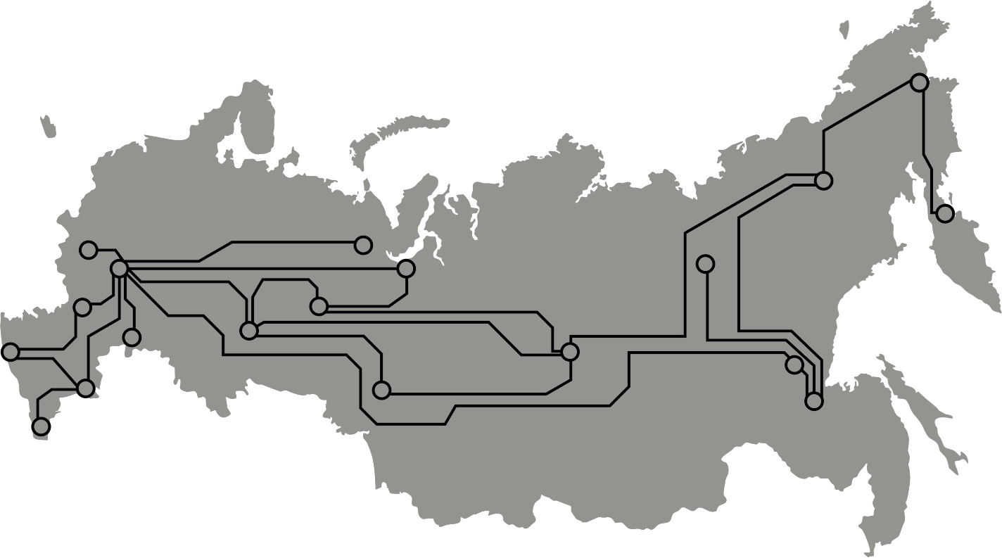

СИЛЫ И СРЕДСТВА СПЕЦСВЯЗИ
71
управлений
180
отделений
Более 1 200
регулярных маршрутов
(авиа жд авто)
пункт
специальной связи
на Байконуре

Slide 5

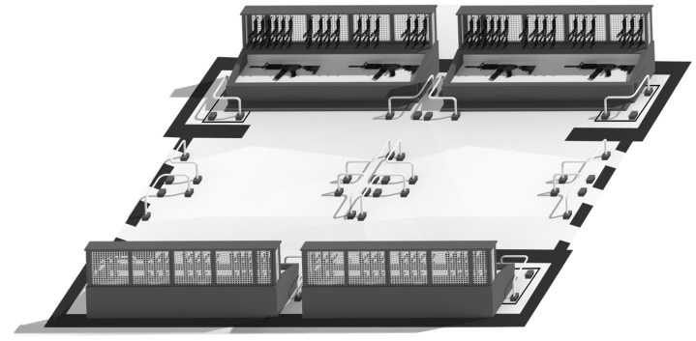
СИЛЫ И СРЕДСТВА СПЕЦСВЯЗИ
8 000
сотрудников, прошедших
специальную проверку и
подготовку
7 000
единиц боевого стрелкового оружия и спецсредств

Slide 6

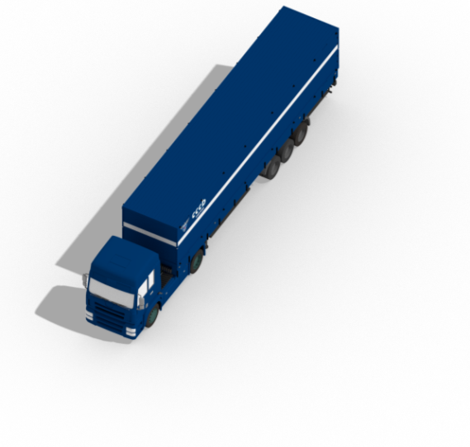


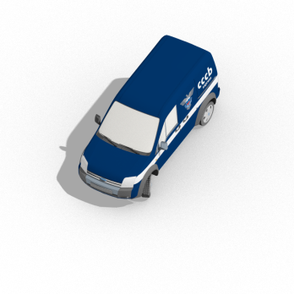
СИЛЫ И СРЕДСТВА СПЕЦСВЯЗИ
Специализированные хранилища
обновление автопарка
через
каждые
5 лет
3 000 единиц автотранспорта
различной грузоподъемности
сертифицированные
по высшему классу
надежности

Slide 7



УНИКАЛЬНОСТЬ СПЕЦСВЯЗИ - ОПЕРАТИВНОСТЬ
В соответствии с постановлением Правительства РФ от 15.12.1994 №1379-68 должностные лица на территории РФ оказывают всемерное содействие сотрудникам спецсвязи при выполнении служебных заданий
Собственный автопарк, позволяющий перевозить грузы любых размеров и массы
Право въезда на территорию аэропорта, минуя пункты проверок
Оперативное получение специальных разрешений на перевозку спец грузов

Slide 8






УНИКАЛЬНОСТЬ СПЕЦСВЯЗИ - БЕЗОПАСНОСТЬ
Транспортные средства спецсвязи не подлежат досмотру
Все сотрудники спецсвязи вооружены боевым стрелковым оружием
Система мониторинга, установленная на каждую единицу автопарка - позволяет отслеживать местоположение Вашего груза
Автопарк спецсвязи каждые 5 лет подлежит обновлению
Опыт работы более 75 лет
Государственный статус предприятия

Slide 9

















НАШИ ПАРТНЕРЫ
и еще более 20 000 компаний по всей стране

Slide 10






СИСТЕМА МЕНЕДЖМЕНТА И КАЧЕСТВА
Сертификат
ISO 9001: 2008
(Система менеджмента и качества в области оказания услуг по хранению, перевозке, обработке и доставке отправлений и грузов)
Ориентация на потребителей
Непрерывное улучшение качества услуг
Взаимовыгодное и добросовестное сотрудничество с поставщиками
Вовлечение работников в решение проблем обеспечения качества
Системный подход к менеджменту

Slide 11
Грузовых перевозок
Международных и мультимодальных перевозок
Организация
вооруженного сопровождения грузов по РФ и СНГ
ПФО – ЦЕНТР КОМПЕТЕНЦИЙ

Slide 12

МУЛЬТИМОДАЛЬНЫЕ ПЕРЕВОЗКИ
железнодорожные
перевозки
морские перевозки
терминал
терминал
таможня
таможня
автоперевозка
автоперевозка
продавец
покупатель

Slide 13



СПЕЦСВЯЗЬ – НАДЕЖНЫЙ ПАРТНЕР
ФГУП ГЦСС внесено в Реестр надёжных партнёров
Торгово-промышленной палаты РФ
победитель Национальной премии «Транспортная безопасность России-2015» в номинации «Лучшее предприятие (объект транспортной инфраструктуры) на автомобильном транспорте и в дорожном хозяйстве»
организация и руководство ассоциацией производителей
и перевозчиков опасных грузов

Slide 14
СПАСИБО ЗА ВНИМАНИЕ

